Slide 1
استان یزد ازلحاظ جغرافیایی
محمد حسین سعادتی

Slide 2
موقعیت جغرافیایی: این استان در حدود ۷۴۴۹۳ کیلومتر مربع وسعت داشته و به تنهایی چهار و نیم درصد از کل مساحت ایران را در بر می‌گیرد. در فصول بهار و تابستان، آب و هوای بیش‌تر مناطق استان، گرم و خشک و در فصول زمستان و پاییز سرد و نسبتاً مرطوب است. یزد اولین شهر ایران است که در یونسکو به ثبت جهانی رسیده‌است و ایران به مرکزیت شهر یزد است

Slide 3
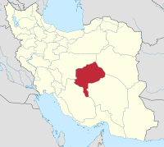
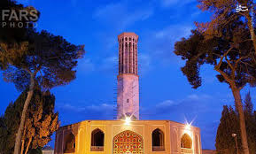
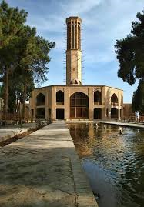
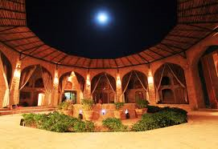

Slide 4
پوشش گیاهی:به دلیل خشکی آب و هوا و اندک بودن میزان بارندگی بین استان‌های ایران کمترین منبع آب کشاورزی در یزد قرار دارد. عمده محصولات کشاورزی این استان در شهرستان خاتم تولید می‌شود، این شهرستان قطب کشاورزی استان یزد می‌باشد و دارای منابع آبی فراوانی می‌باشد و محصولاتی همچون گندم، ذرت، زرد آلو، انار، بادام، پسته، انگور و غیره در این شهرستان تولید می‌شود و اغلب با شهرستان‌های شمال فارس مبادلات کشاورزی خود را انجام می‌دهند.. از دیگر محصولات کشاورزی استان یزد می‌توان به خرما اشاره کرد که در شهرستان بافق تولید می‌شود

Slide 5
اغلب با شهرستان‌های شمال فارس مبادلات کشاورزی خود را انجام می‌دهند.. از دیگر محصولات کشاورزی استان یزد می‌توان به خرما اشاره کرد که در شهرستان بافق تولید می‌شود. علاوه بر شهرستان‌های نامبرده در شهرستان بهاباد کشت زعفران و در شهرستان‌های صدوق و یزد کشت گلخانه‌ای رواج دارد. منطقه قاسم‌آباد در جنوب شهر یزد از قدیم محل کاشت محصولات صیفی و سبزیجات بوده‌است. همچنین کاشت برنج به‌طور محدودی در مناطقی از شهرستان مهریز و طبس رواج دارد که سطح زیر کشت آن تقریباً ۶۰ هکتار است. بدیهی است به دلیل کم‌آبی کشت دیم در استان یزد رواج ندارد به استثناء کشت گیاهان دارویی در دامنه‌های شیر کوه به صورت دیم

Slide 6
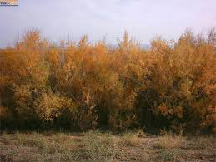
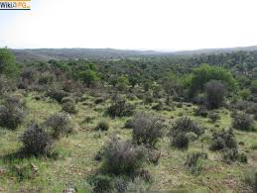
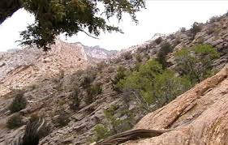
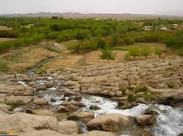

Slide 7
بیشترین شغل مردم: بیشتر شغل انها از فروش کار دستی ها درمیاورند و بیشتر هم به گردشگر ها میفروختند

Slide 8
صنایع بزرگ :استان یزد را به دلیل ذخایر معدنی «بهشت معادن» می‌نامند. این استان دومین استان معدنی ایران است. از ۶۰ نوع ماده معدنی کشور ۵۰ گونه آن به‌طور قطع در یزد موجود است. هرچند فعلاً تنها ۳۰ گونه آن قابل استخراج است.معدن سرب و روی مهدی‌آباد یکی از این معادن است که بزرگترین معدن از نوع خود در جهان محسوب می‌شود

Slide 9
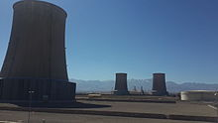
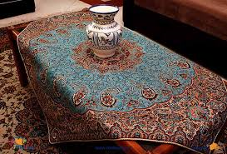

Slide 10
منابع طبعیی:این شهر در اصل رود هایی که دارد با ان تولید برق می کند

Slide 11
جمعیت:این شهر جمعیت ۶۳۷٬۴۷۳ نفر در سال ۱۳۹۵داشته که مجموع شهر هاو روستای یزدحساب میشود

Slide 12
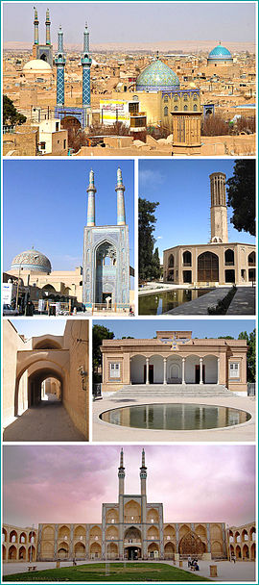

Slide 13
پایان

